Slide 1



Home question slide – do not delete this – used for hyperlink
مراجعة: الفصل الرابع - الفصل الخامس.
الصف الثاني المتوسط.
إعداد/ سميرة الحربي.

Slide 2







Home question slide – do not delete this – used for hyperlink
40٪ تكافئ:
$$\frac{١}{٥}$$
$$\frac{١}{٢}$$
$$\frac{٢}{٣}$$
$$\frac{١}{٣}$$
$$\frac{٢}{٥}$$
$$\frac{١}{٤}$$

Slide 3

Answer 1 – Do not delete this – used for hyperlink
إجابة غير صحيحة.

Slide 4
Answer 2 – Do not delete this – used for hyperlink
إجابة غير صحيحة.

Slide 5
Answer 3 – Do not delete this – used for hyperlink
إجابة غير صحيحة.

Slide 6
Answer 4 – Do not delete this – used for hyperlink
إجابة غير صحيحة.

Slide 7

Answer 5 – Do not delete this – used for hyperlink
إجابة صحيحة.

Slide 8
Answer 6 – Do not delete this – used for hyperlink
إجابة غير صحيحة.

Slide 9
Home question slide – do not delete this – used for hyperlink
20٪ من العدد، تكافئ قسمة ذلك العدد على؟
5
2
10
3
20
4

Slide 10
Answer 1 – Do not delete this – used for hyperlink
إجابة صحيحة.

Slide 11
Answer 2 – Do not delete this – used for hyperlink
إجابة غير صحيحة.

Slide 12
Answer 3 – Do not delete this – used for hyperlink
إجابة غير صحيحة.

Slide 13
Answer 4 – Do not delete this – used for hyperlink
إجابة غير صحيحة.

Slide 14
Answer 5 – Do not delete this – used for hyperlink
إجابة غير صحيحة.

Slide 15
Answer 6 – Do not delete this – used for hyperlink
إجابة غير صحيحة.

Slide 16
Home question slide – do not delete this – used for hyperlink
تتوقّع نوال أن 25٪ من طالبات الصف الثاني المتوسّط سيشاركن في السباق، فإذا كان عدد طالبات الصفّ الثاني المتوسّط 200 طالبةٍ، فما عدد الطالبات المتوقّع مشاركتهن في هذا السباق؟
100 طالبة.
20 طالبة.
200 طالبة.
40 طالبة.
500 طالبة.
50 طالبة.

Slide 17
Answer 1 – Do not delete this – used for hyperlink
إجابة غير صحيحة.

Slide 18
Answer 2 – Do not delete this – used for hyperlink
إجابة غير صحيحة.

Slide 19
Answer 3 – Do not delete this – used for hyperlink
إجابة غير صحيحة.

Slide 20
Answer 4 – Do not delete this – used for hyperlink
إجابة غير صحيحة.

Slide 21
Answer 5 – Do not delete this – used for hyperlink
إجابة غير صحيحة.

Slide 22
Answer 6 – Do not delete this – used for hyperlink
إجابة صحيحة.

Slide 23
Home question slide – do not delete this – used for hyperlink
تقف 25 طالبًة في صفٍّ؛ للحصول على تذكرة إحدى المسرحيّات المدرسيّة، إذا كان عدد التذاكر المتبقّية 15 تذكرةً، فما النسبة المئويّة للطالبات اللاتي سيحصلن على تذكرةٍ؟
65٪
15٪
70٪
30٪
75٪
60٪

Slide 24
Answer 1 – Do not delete this – used for hyperlink
إجابة غير صحيحة.

Slide 25
Answer 2 – Do not delete this – used for hyperlink
إجابة غير صحيحة.

Slide 26
Answer 3 – Do not delete this – used for hyperlink
إجابة غير صحيحة.

Slide 27
Answer 4 – Do not delete this – used for hyperlink
إجابة غير صحيحة.

Slide 28
Answer 5 – Do not delete this – used for hyperlink
إجابة غير صحيحة.

Slide 29
Answer 6 – Do not delete this – used for hyperlink
إجابة صحيحة.

Slide 30
Home question slide – do not delete this – used for hyperlink
ما العدد الذي 30٪ منه تساوي 72؟
90
21,6
200
32,7
240
72

Slide 31
Answer 1 – Do not delete this – used for hyperlink
إجابة غير صحيحة.

Slide 32
Answer 2 – Do not delete this – used for hyperlink
إجابة غير صحيحة.

Slide 33
Answer 3 – Do not delete this – used for hyperlink
إجابة غير صحيحة.

Slide 34
Answer 4 – Do not delete this – used for hyperlink
إجابة غير صحيحة.

Slide 35
Answer 5 – Do not delete this – used for hyperlink
إجابة صحيحة.

Slide 36
Answer 6 – Do not delete this – used for hyperlink
إجابة غير صحيحة.

Slide 37
Home question slide – do not delete this – used for hyperlink
ارتفع ثمن تذكرة حضور مباريات دوري المحترفين لكرة القدم من 20 ريالًا إلى 25 ريالًا. ما الزيادة المئوية في ثمن التذكرة؟
25٪
10٪
30٪
15٪
35٪
20٪

Slide 38
Answer 1 – Do not delete this – used for hyperlink
إجابة صحيحة.

Slide 39
Answer 2 – Do not delete this – used for hyperlink
إجابة غير صحيحة.

Slide 40
Answer 3 – Do not delete this – used for hyperlink
إجابة غير صحيحة.

Slide 41
Answer 4 – Do not delete this – used for hyperlink
إجابة غير صحيحة.

Slide 42
Answer 5 – Do not delete this – used for hyperlink
إجابة غير صحيحة.

Slide 43
Answer 6 – Do not delete this – used for hyperlink
إجابة غير صحيحة.

Slide 44
Home question slide – do not delete this – used for hyperlink
إذا كان سعر ثلاجة قبل الخصم 2450 ريالًا، وكانت النسبة المئوية للخصم 30٪ من السعر الأصلي، فما مقدار الخصم؟
705 ريالات.
300 ريال.
720 ريالًا.
450 ريالًا.
735 ريالًا.
550 ريالًا.

Slide 45
Answer 1 – Do not delete this – used for hyperlink
إجابة غير صحيحة.

Slide 46
Answer 2 – Do not delete this – used for hyperlink
إجابة غير صحيحة.

Slide 47
Answer 3 – Do not delete this – used for hyperlink
إجابة غير صحيحة.

Slide 48
Answer 4 – Do not delete this – used for hyperlink
إجابة غير صحيحة.

Slide 49
Answer 5 – Do not delete this – used for hyperlink
إجابة صحيحة.

Slide 50
Answer 6 – Do not delete this – used for hyperlink
إجابة غير صحيحة.

Slide 51
Home question slide – do not delete this – used for hyperlink
يُباع جهاز حاسوب في أحد المعارض بربحٍ نسبته 20٪، إذا كان ثمن الجهاز 2400 ريالٍ، فكم يصبح ثمنه بعد الربح؟
2400 ريالًا.
480 ريالًا.
2420 ريالًا.
1920 ريالًا.
2880 ريالًا.
2380 ريالًا.

Slide 52
Answer 1 – Do not delete this – used for hyperlink
إجابة غير صحيحة.

Slide 53
Answer 2 – Do not delete this – used for hyperlink
إجابة غير صحيحة.

Slide 54
Answer 3 – Do not delete this – used for hyperlink
إجابة غير صحيحة.

Slide 55
Answer 4 – Do not delete this – used for hyperlink
إجابة غير صحيحة.

Slide 56
Answer 5 – Do not delete this – used for hyperlink
إجابة صحيحة.

Slide 57
Answer 6 – Do not delete this – used for hyperlink
إجابة غير صحيحة.

Slide 58
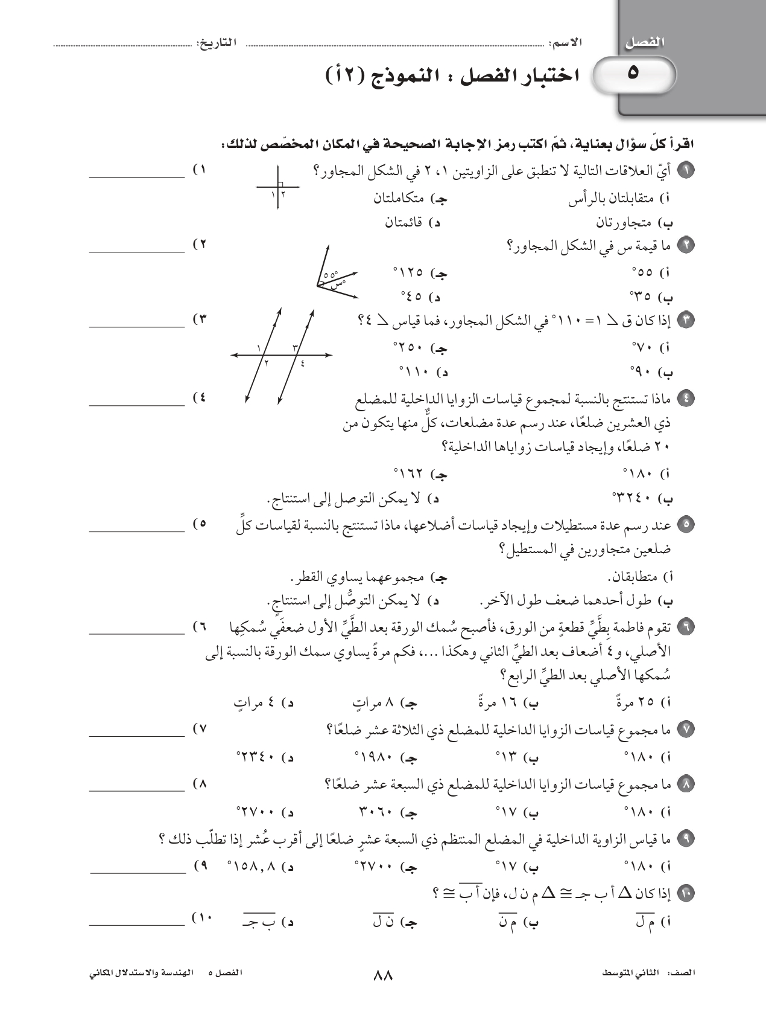
Home question slide – do not delete this – used for hyperlink
أيّ العلاقات التالية لا تنطبق على الزاويتين 1 ، 2
في الشكل المجاور؟
متقابلتان بالرأس
متجاورتان
متكاملتان
متطابقتان
مجموع قياسيهما يساوي 180°
قائمتان

Slide 59
Answer 1 – Do not delete this – used for hyperlink
إجابة صحيحة.

Slide 60
Answer 2 – Do not delete this – used for hyperlink
إجابة غير صحيحة.

Slide 61
Answer 3 – Do not delete this – used for hyperlink
إجابة غير صحيحة.

Slide 62
Answer 4 – Do not delete this – used for hyperlink
إجابة غير صحيحة.

Slide 63
Answer 5 – Do not delete this – used for hyperlink
إجابة غير صحيحة.

Slide 64
Answer 6 – Do not delete this – used for hyperlink
إجابة غير صحيحة.

Slide 65
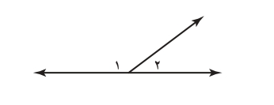
Home question slide – do not delete this – used for hyperlink
إذا كان ق 1 = 120°، فما قياس 2؟
150°
60°
180°
90°
360°
120°

Slide 66
Answer 1 – Do not delete this – used for hyperlink
إجابة غير صحيحة.

Slide 67
Answer 2 – Do not delete this – used for hyperlink
إجابة صحيحة.

Slide 68
Answer 3 – Do not delete this – used for hyperlink
إجابة غير صحيحة.

Slide 69
Answer 4 – Do not delete this – used for hyperlink
إجابة غير صحيحة.

Slide 70
Answer 5 – Do not delete this – used for hyperlink
إجابة غير صحيحة.

Slide 71
Answer 6 – Do not delete this – used for hyperlink
إجابة غير صحيحة.

Slide 72
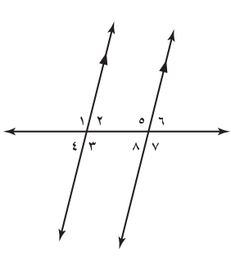
Home question slide – do not delete this – used for hyperlink
في الشكل المجاور، ما العلاقة بين الزاويتين:
3 ، 5؟
متبادلتان خارجيًّا.
متجاورتان.
متناظرتان.
متقابلتان بالرأس.
لا توجد علاقة بينهما.
متبادلتان داخليًّا.

Slide 73
Answer 1 – Do not delete this – used for hyperlink
إجابة غير صحيحة.

Slide 74
Answer 2 – Do not delete this – used for hyperlink
إجابة غير صحيحة.

Slide 75
Answer 3 – Do not delete this – used for hyperlink
إجابة غير صحيحة.

Slide 76
Answer 4 – Do not delete this – used for hyperlink
إجابة غير صحيحة.

Slide 77
Answer 5 – Do not delete this – used for hyperlink
إجابة غير صحيحة.

Slide 78
Answer 6 – Do not delete this – used for hyperlink
إجابة صحيحة.

Slide 79
Home question slide – do not delete this – used for hyperlink
إذا كان ق 1 = 110°، فما قياس 4؟
110°
70°
180°
80°
360°
90°

Slide 80
Answer 1 – Do not delete this – used for hyperlink
إجابة صحيحة.

Slide 81
Answer 2 – Do not delete this – used for hyperlink
إجابة غير صحيحة.

Slide 82
Answer 3 – Do not delete this – used for hyperlink
إجابة غير صحيحة.

Slide 83
Answer 4 – Do not delete this – used for hyperlink
إجابة غير صحيحة.

Slide 84
Answer 5 – Do not delete this – used for hyperlink
إجابة غير صحيحة.

Slide 85
Answer 6 – Do not delete this – used for hyperlink
إجابة غير صحيحة.

Slide 86







Home question slide – do not delete this – used for hyperlink
إذا كان Δ أ ب جـ $≅$ Δ م ن ل، فإن $\overline{ب أ}$ $≅$ .......
$$\overline{م ل}$$
$$\overline{جـ أ}$$
$$\overline{ن م }$$
$$\overline{جـ ب}$$
$$\overline{ ل ن }$$
$$\overline{ل م}$$

Slide 87
Answer 1 – Do not delete this – used for hyperlink
إجابة غير صحيحة.

Slide 88
Answer 2 – Do not delete this – used for hyperlink
إجابة غير صحيحة.

Slide 89
Answer 3 – Do not delete this – used for hyperlink
إجابة صحيحة.

Slide 90
Answer 4 – Do not delete this – used for hyperlink
إجابة غير صحيحة.

Slide 91
Answer 5 – Do not delete this – used for hyperlink
إجابة غير صحيحة.

Slide 92
Answer 6 – Do not delete this – used for hyperlink
إجابة غير صحيحة.

Slide 93
Home question slide – do not delete this – used for hyperlink
ما مجموع قياسات الزوايا الداخلية للمضلع ذي التسعة عشر ضلعًا؟
3020°
19°
3060°
180°
3420°
1080°

Slide 94
Answer 1 – Do not delete this – used for hyperlink
إجابة غير صحيحة.

Slide 95
Answer 2 – Do not delete this – used for hyperlink
إجابة غير صحيحة.

Slide 96
Answer 3 – Do not delete this – used for hyperlink
إجابة صحيحة.

Slide 97
Answer 4 – Do not delete this – used for hyperlink
إجابة غير صحيحة.

Slide 98
Answer 5 – Do not delete this – used for hyperlink
إجابة غير صحيحة.

Slide 99
Answer 6 – Do not delete this – used for hyperlink
إجابة غير صحيحة.

Slide 100

Home question slide – do not delete this – used for hyperlink
أيُّ الرموز الآتية لها تماثل خطِّيٌّ؟
Q
P
N
$$\text{E}$$
Z
F

Slide 101
Answer 1 – Do not delete this – used for hyperlink
إجابة غير صحيحة.

Slide 102
Answer 2 – Do not delete this – used for hyperlink
إجابة غير صحيحة.

Slide 103
Answer 3 – Do not delete this – used for hyperlink
إجابة غير صحيحة.

Slide 104
Answer 4 – Do not delete this – used for hyperlink
إجابة صحيحة.

Slide 105
Answer 5 – Do not delete this – used for hyperlink
إجابة غير صحيحة.

Slide 106
Answer 6 – Do not delete this – used for hyperlink
إجابة غير صحيحة.

